Slide 1
Forklaring til presentasjonen (skjult side)
Denne presentasjonen er ment som et støtteverktøy til bruk i foreldremøter.
Presentasjonen er delt inn i to deler:
En fellesdel: Brukes til å informere om hjertesonearbeidet ved skolen, under felles gjennomgang for alle foresatte.
En klasseromsdel (velg 1 av 2 mulige alternativer): brukes til å engasjere de foresatte i diskusjonsspørsmål knyttet til hjertesonearbeidet, i klassevis arbeid.
Presentasjonen har tre typer innhold:
Rød tekst = må redigeres av skolen slik at den passer til situasjonen på deres skole.
= instruksjoner til den som skal presentere, fjernes før presentasjon!
Resterende tekst, figurer og bilder = skal ikke endres på.
Gul boks
med rød tekst

Slide 2


Trygge skoleveier
og aktive elever
med Hjertesone

Slide 3
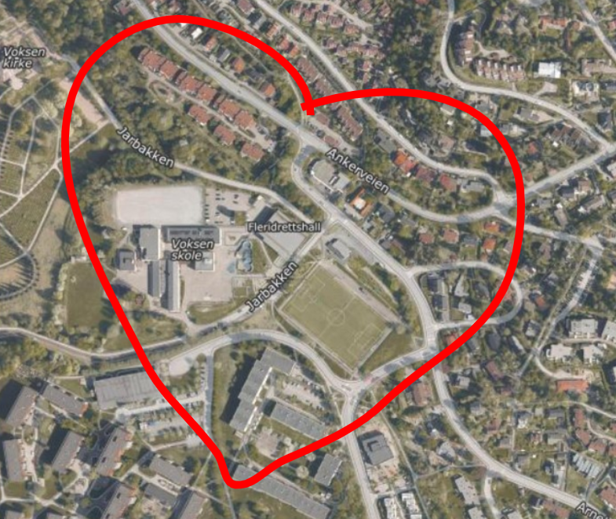
Hva er Hjertesone?
Hjertesone er et samarbeid mellom skolen og FAU hvor vi jobber for å gjøre det tryggere og mer attraktivt for elevene å gå og sykle til skolen.
Vi har definert en avgrenset hjertesone rundt skolen hvor vi jobber med tiltak for å øke trafikksikkerheten og redusere biltrafikken.
Voksen skole har vært en hjertesoneskole siden 2025.

Slide 4
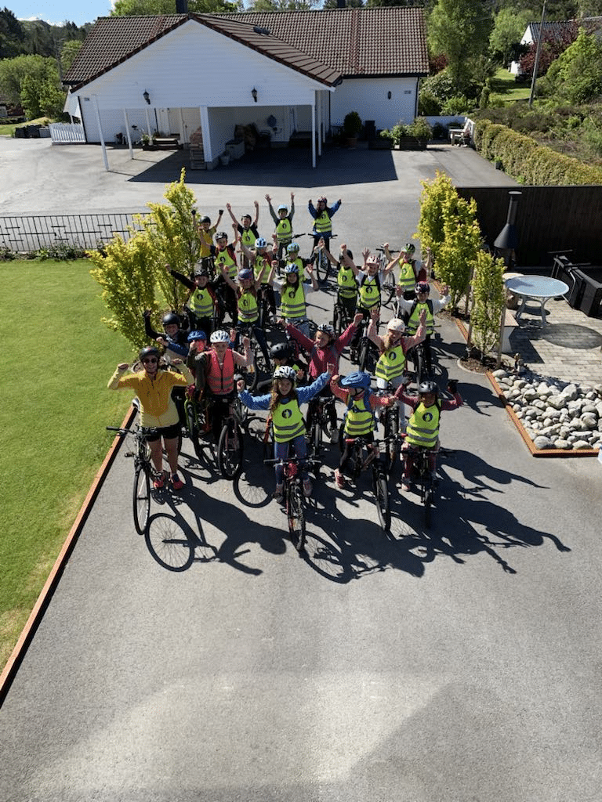
Hvorfor Hjertesone?
Med Hjertesone ønsker vi å bidra til:
Mer hverdagsaktivitet
God helse
Bærekraftige reiser
At barn lærer trafikkregler og blir vant til å ferdes i trafikken
Et trygt, levende og godt lokalmiljø
Foto: Trygg Trafikk

Slide 5
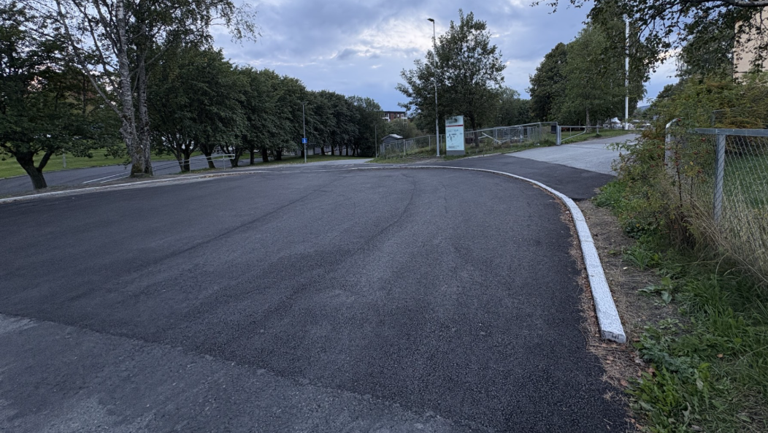
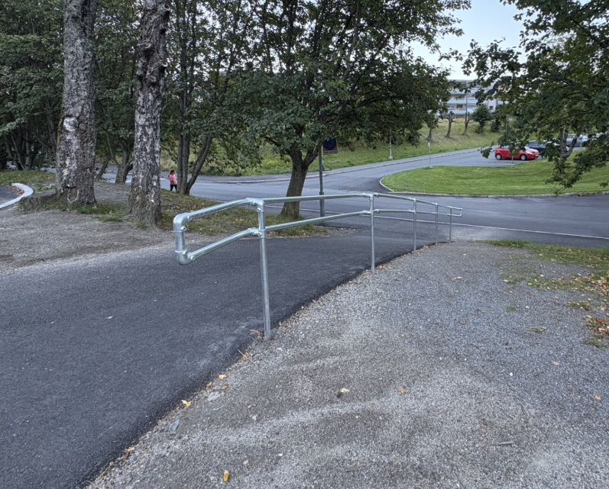

Hvordan jobber vi med Hjertesone?
Fysiske tiltak
Skolen og FAU gir årlig innspill til bydelen om trafikale utfordringer i lokalmiljøet vårt. Bydelen prioriterer hva som går videre til Bymiljøetaten (skoleveier har høy prioritet).
Her kan vi også melde utfordringer:
Trafikksikkerhet i Oslo
Bymelding (mindre feil og mangler)

Slide 6
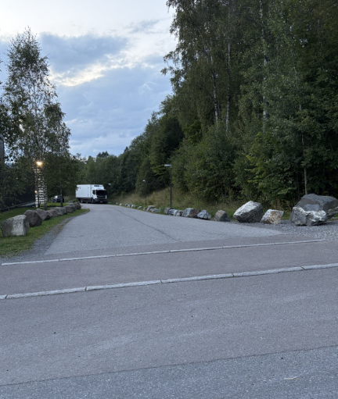
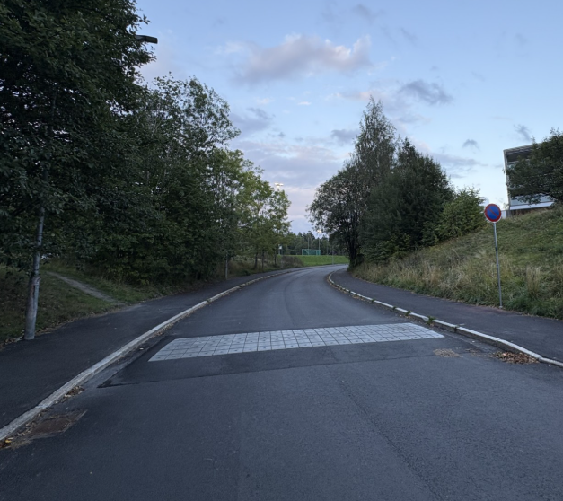
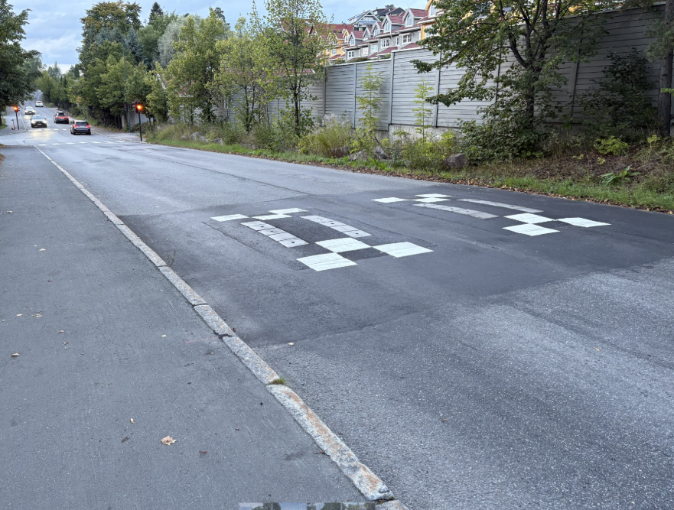
Hvordan jobber vi med Hjertesone?
Fysiske tiltak:
Ved etablering av hjertesone hos oss ble det gjennomført en spørreundersøkelse blant foresatte og en trafikktur med elever. Denne kartleggingen er bakgrunnen for følgende tiltak som er bygget (i regi av Bymiljøetaten):
Fartspute i Ankerveien, fartsdump i Landingsveien
Kampesteiner i veien ned mot kirken; hindre parkering, bedre sikt mot snarganger fra Ankerveien. Dialog med kirken om lys i gatelykter.
Laget fortau og snu-sone ved store skolegård / hallen
Myke trafikanter er nå adskilt fra harde trafikanter ved hovedporten
Asfaltert snargang med håndløper fra Jarbakken til Landingsveien (viktig om vinteren)
Parkering forbudt ved fotballbanen

Slide 7
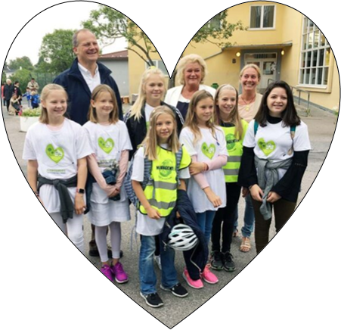
Hvordan jobber vi med Hjertesone?
Holdningsskapende tiltak:
Trafikkvakter foreldredrevet i vinterhalvåret
Informasjon på foreldremøter
  Unngå unødig kjøring til skolen! Elevene bør gå eller sykle som hovedregel.
  Informasjon om hvor man kan slippe av elever
  Informasjon om hvor man skal parkere dersom man skal følge eleven inn
Informasjon på nettsiden
Foto: Trygg Trafikk

Slide 8
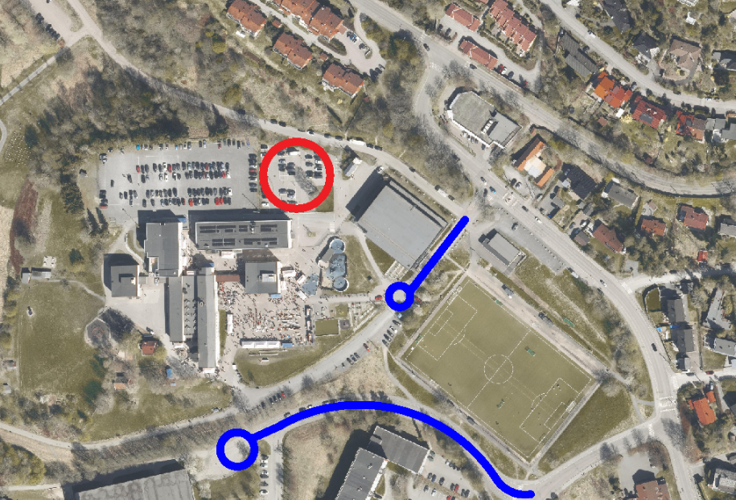
Hvor skal jeg slippe av eleven ?
Spre trafikken.
Blå streker: kantstopp med snuplass i Jarbakken
Ikke kjør ned hovedporten. (Det er ikke fortau her.)
Kantstopp med snuplass i Landingsveien
Parkering: rød sirkel
Notes:
OBS! Bildet er fra loppemarked og viser ikke reell parkerings-situasjon.
Voksen skole har mange innganger til skole og det er et ønske at flest mulig går eller sykler, og færrest mulig blir kjørt til skolen.
Dersom barna må kjøres ønsker vi å spre trafikken og oppfordrer til kantstopp og slippe av barn ved følgende steder: Jarbakken fra Arnebråtveien, bruk kantstopp langs fortau fram til første snuplass, som angitt med den røde sirkelen. Siden det ikke er fortau langs Jarbakken nedover mot neste snuplass, ønsker vi at dere ikke bruker denne siste delen av Jarbakken.
Landingsveien, bruk kantstopp og snu nederst ved snuplassen ved borettslaget for å kjøre tilbake.
Skal du parkere og følge barn inn eller hente barn, skal du bruke skolens parkeringsplass, angitt med rød sirkel.

Slide 9
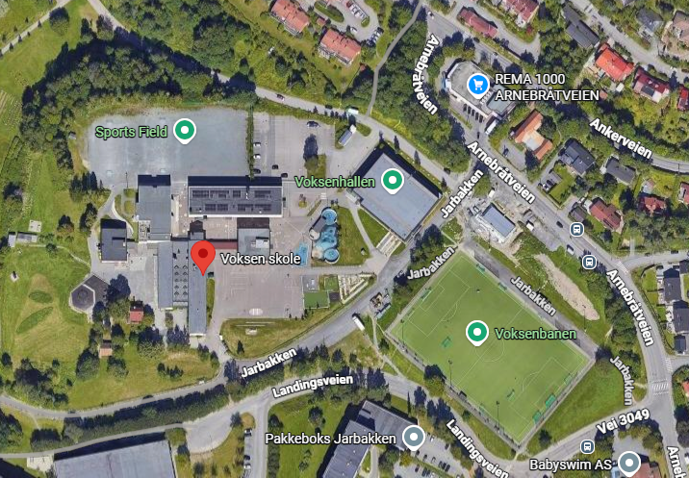



Hvor skal jeg slippe av eleven ?
Storskolen: Kantstopp Jarbakken, ved Voksenhallen, med snuplass
Småskolen: Kantstopp Landingsveien med snuplass
Pluss
Parkering er bak hallen.
Ikke ønskelig med kjøring ned Jarbakken til hovedporten da det ikke er fortau her.
Notes:
OBS! Bildet er fra loppemarked og viser ikke reell parkerings-situasjon.
Voksen skole har mange innganger til skole og det er et ønske at flest mulig går eller sykler, og færrest mulig blir kjørt til skolen.
Dersom barna må kjøres ønsker vi å spre trafikken og oppfordrer til kantstopp og slippe av barn ved følgende steder: Jarbakken fra Arnebråtveien, bruk kantstopp langs fortau fram til første snuplass, som angitt med den røde sirkelen. Siden det ikke er fortau langs Jarbakken nedover mot neste snuplass, ønsker vi at dere ikke bruker denne siste delen av Jarbakken.
Landingsveien, bruk kantstopp og snu nederst ved snuplassen ved borettslaget for å kjøre tilbake.
Skal du parkere og følge barn inn eller hente barn, skal du bruke skolens parkeringsplass, angitt med rød sirkel.

Slide 10
Aktivitetsplan for holdningsskapende tiltak
# | Periode for gjennomføring | Aktiviteter | Hvorfor? Hva løser vi? Hvilken nytte har tiltaket? | Ansvarlig | Status
1 | Høst (dato) | Fortelle om Hjertesone i foreldremøte | Bevisstgjøring og kunnskap om trafikk | Navn | Ikke utført
2 | Høst (dato) | Motivere elevene til å gå/sykle til skolen ved å si noe positivt på slutten av dagen (lærer) | Aktivitet og bærekraft | Navn | Ikke utført
3 | Vår (dato) | Konkurranse om å gå/sykle til skolen | Motivasjon og mindre kjøring | Navn | Ikke utført
4 | Vår (dato) | Markere årets refleksenesdag | Bevissthet og kunnskap om synlighet | Navn | Ikke utført
5 | Hele året | Trafikkvakter | Trafikksikkerhet | Navn | Ikke utført
6
7
Dette er et eksempel. Sett gjerne inn deres plan hvis den er klar. Hvis ikke, skjul siden.

Slide 11
Hvordan kan dere som foresatte bidra?
La barna
gå og sykle til skolen
Lær barna om trygg ferdsel i trafikken
Delta i skolens tiltak og aktiviteter
Vær gode rollemodeller i trafikken
Følg med på arbeidet via vår nettside og skolens FAU-referater
Hvis bil: bruk anbefalt sted for å sette av barna
Sørg for at barna bruker hjelm og refleks
Spre det hjertelige budskapet!

Slide 12

?
?
___
?
?
___
Trafikksikkerhet
Denne siden er ment som en overgang/introduksjon til klasseromsdelen.
?
?

Slide 13
"Møte i midten" (side 11-14) er ett av to mulige alternativer for opplegg til klasseromsdelen. Det andre alternativet heter "Diskusjon i klasserommet" (se side 15-17). Velg det alternativet dere ønsker, og skjul sidene som hører til det andre.
“Møte i midten”

Slide 14
Hva er “Møte i midten”?
Grupper: 4 personer på hver gruppe.
Spørsmål og ruteark:
Alle gruppene skal svare på spørsmålet som kommer på neste side i presentasjonen.
Dere skal svare på rutearket dere har fått utdelt på bordene.
Hver gruppedeltaker svarer først individuelt skriftlig i sin rute (stikkord).
Etter x minutter begynner den deltakeren som hadde bursdag sist å dele sine tanker, deretter følger dere klokka rundt bordet.
En på hver gruppe oppsummerer gruppens svar i ruten i midten underveis (stikkord).
Felles gjennomgang:
Til slutt tar vi en felles gjennomgang der vi diskuterer spørsmålet i fellesskap.
En på hver gruppe gjenforteller gruppens svar.

Slide 15
Diskusjonsspørsmål
Hjertesone er et samarbeid mellom skolen og FAU
hvor vi jobber for å gjøre det tryggere og mer attraktivt
for elevene å gå og sykle til skolen.
Hva mener dere at vi kan gjøre for å oppnå dette målet?

Slide 16
Mal til "Møte i midten". Malen er også i vedlegg 1B, skriv ut en slik mal til hver gruppe på forhånd. Denne siden brukes til å vise hvordan gruppene skal svare: først individuelt i hver sin rute i hjørnene, deretter felles stikkord i ruten i midten.

Slide 17
"Diskusjon i klasserommet" (side 15-17) er ett av to mulige alternativer for opplegg til klasseromsdelen. Det andre alternativet heter "Møte i midten" (se side 11-14). Velg det alternativet dere ønsker, og skjul sidene som hører til det andre.
Diskusjon i klasserommet

Slide 18
Diskusjon i klasserommet
Grupper: 4 personer på hver gruppe.
Spørsmål:
Alle gruppene har fått utdelt lapper med spørsmål som ligger opp-ned på bordene.
Dere har også fått utdelt et blankt svarark.
Bytt på å trekke én og én lapp og les spørsmålet på lappen høyt for resten av gruppa.
Diskuter spørsmålet sammen. Gå runden rundt bordet slik at alle på gruppa slipper til
i samtalen.
En på hver gruppe oppsummerer gruppens svar på spørsmålene på svararket (stikkord).
Felles gjennomgang:
Til slutt tar vi en felles gjennomgang der vi diskuterer spørsmålene i fellesskap.
En på hver gruppe gjenforteller gruppens svar.

Slide 19
Hva kan vi gjøre for å styrke hjertesonearbeidet?
Hva skal til for at dere skal la barna gå og sykle til skolen og fritidsaktiviteter oftere?
Hva trenger barna å lære om trafikk og trygg ferdsel i trafikken – fra skole og foresatte?
Hvordan kan vi få til dette best mulig?
Hvordan kan vi etablere og vedlikeholde gode følgegrupper?
Hvordan kan vi etablere og vedlikeholde en god trafikkvaktordning?
Hvilke tiltak og aktiviteter kan vi ellers bidra med for å fremme trygge skoleveier?
Hvilke tiltak og aktiviteter kan vi ellers bidra med for å fremme aktive skolebarn?
Hvordan kan vi informere og engasjere flest mulig foresatte (og andre i lokalmiljøet)?
Her er forslag til spørsmål dere kan diskutere. Velg ut de spørsmålene dere ønsker, og fjern resten. I vedlegg 1C er de samme spørsmålene på eget ark.
Skriv ut, klipp opp og del ut ønskede spørsmål til hver gruppe på forhånd.
Husk også å dele ut blanke svarark. Denne siden brukes til å diskutere spørsmålene ved felles gjennomgang til slutt.

